Slide 1
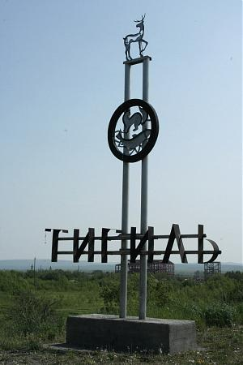
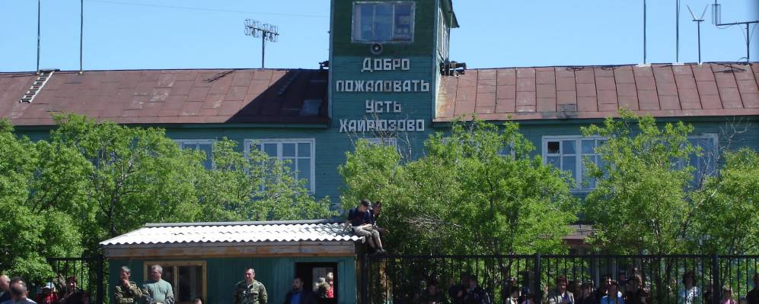
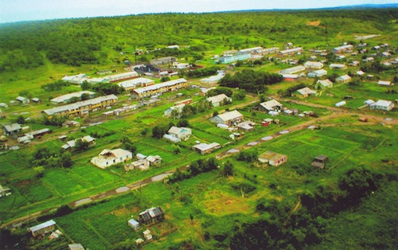
ВОЯМПОЛКА
Бюджет для граждан
УСТЬ -ХАЙРЮЗОВО
ЛЕСНАЯ
СЕДАНКА
К ПРОЕКТУ БЮДЖЕТА ТИГИЛЬСКОГО МУНИЦИПАЛЬНОГО РАЙОНА НА 2020 ГОД И НА ПЛАНОВЫЙ ПЕРИОД 2021 И 2021 ГОДОВ

Slide 2
Что такое бюджет?
БЮДЖЕТ – это план
доходов и расходов.
РАСХОДЫ
– это
выплачиваемые
из бюджета
денежные средства на
социальные выплаты населению,
оказание муниципальных услуг,
капитальное строительство
и другие нужды
ДОХОДЫ
– это поступающие
в бюджет средства:
налоги,
платежи и сборы,
средства из
вышестоящих бюджетов
Если
__ДОХОДЫ =РАСХОДАМ,___
то образуется
ДЕФИЦИТ или ПРОФИЦИТ

Slide 3
Бюджетный процесс ‐ деятельность органов государственной власти, органов местного самоуправления и иных участников бюджетного процесса по составлению и рассмотрению проектов бюджетов, утверждению и исполнению бюджетов, контролю за их исполнением, осуществлению бюджетного учета, составлению, внешней проверке, рассмотрению и утверждению бюджетной отчетности.
Бюджетный процесс
Этапы бюджетного процесса
Составление
проекта
бюджета
Рассмотрение
проекта
бюджета
Составление
отчета об
исполнении
бюджета
Утверждение
отчета об
исполнении
бюджета
Утверждение
проекта
бюджета
Исполнение
бюджета

Slide 4
Основные характеристики бюджета
ДОХОДЫ
РАСХОДЫ
ДОХОДЫ
РАСХОДЫ
БЮДЖЕТ
БЮДЖЕТ
Профицит бюджета –
превышение доходов
бюджета над его
расходами
Дефицит бюджета –
превышение расходов
бюджета над его
доходами
Сбалансированность бюджетов –
состояние бюджетов, при котором
доходы и расходы уравновешены или
равны друг другу.
ДОХОДЫ
РАСХОДЫ
БЮДЖЕТ

Slide 5
Основные характеристики бюджета
Тигильского муниципального района
млн. руб.
 | 2020 год | 2021 год | 2022 год
Общий объем доходов, млн. руб. | 791 828,02045 | 736 044,39107 | 734 378,49896
Общий объем расходов бюджета, млн. руб. | 791 828,02045 | 736 044,39107 | 734 378,49896
в том числе на исполнение публичных нормативных обязательств, млн. руб. | 30 790,00000 | 30 790,00000 | 30 790,00000
Дефицит районного бюджета | 0,00 | 0,00 | 0,00

Slide 6
Доходы районного бюджета
Доходы районного бюджета образуются за счет налоговых и неналоговых доходов, а также за счет безвозмездных поступлений
Налоговые доходы
Неналоговые доходы
Безвозмездные поступления
Поступления в бюджет от уплаты налогов, установленных Налоговым кодексом РФ
Поступления от уплаты сборов, установленных законодательством РФ и штрафов за нарушение законодательства
-это финансовая помощь из бюджетов других уровней бюджетов РФ (межбюджетные трансферты), от физических и юридических лиц

Slide 7
Межбюджетные трансферты (безвозмездные поступления)
Межбюджетные трансферты (безвозмездные поступления) - это средства одного бюджета бюджетной системы РФ, перечисляемые другому бюджету бюджетной системы РФ.
Дотации
Субвенции
Субсидии
Межбюджетные трансферты, предоставляемые на безвозмездной и безвозвратной основе без установления направлений и (или) условий их использования
Межбюджетные трансферты, предоставляемые местным бюджетам в целях финансового обеспечения расходных обязательств муниципальных образований, возникающих при выполнении государственных полномочий Российской Федерации, субъектов Российской Федерации, переданных для осуществления органам местного самоуправления в установленном порядке.
.
Межбюджетные трансферты, предоставляемые бюджетам муниципальных образований в целях софинансирования расходных обязательств, возникающих при выполнении полномочий органов местного самоуправления по вопросам местного значения.

Slide 8
Основные характеристики районного бюджета на 2020 год и на плановый период 2021 и 2022 годов
Наименование | 2020 год | 2021 год | 2022 год
Доходы - всего | 791 828,02045 | 736 044,39107 | 734 378,49896
в том числе:
- налоговые доходы | 96 735,00000 | 95 900,00000 | 95 300,00000
- неналоговые доходы | 2 094,560000 | 1 094,56000 | 1 094,56000
- безвозмездные поступления | 692 998,46045 | 639 049,83107 | 636 983,93896
Расходы - всего, | 791 828,02045 | 736 044,39107 | 734 378,49896
в том числе:
- текущий бюджет | 791 828,02045 | 736 044,39107 | 734 378,49896
Дефицит (-), профицит(+) | 0,00 | 0,00 | 0,00
Источники финансирования дефицита бюджета - всего, | 0,00 | 0,00 | 0,00
Изменение остатков средств на счетах по учету средств бюджета | 0,00 | 0,00 | 0,00

Slide 9
Динамика налоговых доходов бюджета в 2021-2022 годах
Структура налоговых доходов бюджета на 2020 год
млн. рублях

Slide 10
Структура неналоговых доходов бюджета на 2020 год
Динамика неналоговых доходов бюджета в 2020-2022 годах
млн. рублях

Slide 11
Структура безвозмездных поступлений от других бюджетов бюджетной системы РФ на 2020 год
Динамика безвозмездных поступлений от других бюджетов бюджетной системы РФ в 2020-2022 годах
млн. рублях

Slide 12
Информация об объеме дотаций на выравнивание бюджетной
обеспеченности бюджету Тигильского района с 2016 года
Год | Объем дотаций на выравнивание бюджетной обеспеченности, тыс. рублей | Отношение к прошлому году, %
2016 | 188 289,00000
2017 | 153 707,00000 | -18,0
2018 | 160 416,00000 | 5,0
2019 | 155 298,00000 | -3,0
2020 | 173 039,00000 | 12

Slide 13
Расходы бюджета
Расходы бюджета – выплачиваемые из бюджета денежные средства.
Объём расходов определяется исходя из объёма средств, необходимых для исполнения установленных законодательством полномочий органов местного самоуправления Тигильского муниципального района.
Расходы бюджета района классифицируются:
•по разделам и подразделам;
•по главным распорядителям средств бюджета района;
•по муниципальным программам Тигильского муниципального района.

Slide 14
Структура расходов районного бюджета на 2020 год.

Slide 15
Формирование местного бюджета по муниципальным программам в 2020 - 2022 годах

Slide 16
Распределение бюджетных ассигнований на реализацию муниципальных программ Тигильского муниципального района на 2020 год и на плановый период 2021-2022 годов
МП | ПП | ОМ | Наименование муниципальной программы/подпрограммы | Годовой объем ассигнований на 2020 год | Годовой объем ассигнований на 2021 год | Годовой объем ассигнований на 2022 год
1 | 2 | 3 | 4 | 5 | 6 | 7
01 |  |  | Муниципальная программа "Развитие образования в Тигильском муниципальном районе" | 524 328,09332 | 513 183,41368 | 518 068,80125
02 |  |  | Муниципальная программа "Развитие культуры в Тигильском муниципальном районе" | 69 471,16400 | 67 685,00000 | 68 085,00000
03 |  |  | Муниципальная программа "Развитие физической культуры и спорта в Тигильском муниципальном районе" | 410,96393 | 0,00000 | 0,00000
04 |  |  | Муниципальная программа "Обеспечение населения доступным и комфортным жильем, строительство объектов социальной сферы в Тигильском муниципальном районе" | 3 972,99994 | 5 626,54539 | 2 742,39771
05 |  |  | Муниципальная программа "Энергоэффективность, развитие энергетики и коммунального хозяйства, обеспечение жителей населенных пунктов Тигильского муниципального района коммунальными услугами и услугами по благоустройству" | 3 602,18110 | 2 587,00000 | 2 579,38800
06 |  |  | Муниципальная программа "Развитие экономики, сельского хозяйства Тигильского муниципального района, повышение их конкурентноспособности" | 434,53000 | 493,42000 | 503,01000
08 |  |  | Муниципальная программа "Социальная поддержка жителей в Тигильском муниципальном районе" | 5 823,35055 | 5 505,00000 | 5 505,00000
09 |  |  | Муниципальная программа "Совершенствование гражданской обороны, защиты населения и территорий Тигильского муниципального района от чрезвычайных ситуаций природного и техногенного характера, обеспечение пожарной безопасности" | 1 900,00000 | 500,00000 | 550,00000

Slide 17
10 |  |  | Муниципальная программа "Совершенствование системы управления имуществом и земельными ресурсами Тигильского муниципального района" | 942,85000 | 800,00000 | 1 000,00000
11 |  |  | Муниципальная программа "Совершенствование управления финансами районного бюджета Тигильского муниципального района" | 104 153,83900 | 58 138,49000 | 44 185,45100
12 |  |  | Муниципальная программа "Совершенствование территориальной политики, укрепление национального единства и межнациональных отношений в Тигильском муниципальном районе" | 74 912,34861 | 70 696,35800 | 71 176,12300
13 |  |  | Муниципальная программа "Обеспечение общественного порядка, противодействие преступности, профилактика наркомании, экстремизма и терроризма в Тигильском муниципальном районе" | 180,00000 | 100,00000 | 100,00000
 |  |  | Непрограммные расходы | 1 695,70000 | 1 695,00000 | 1 795,00000
 |  |  | Условно утвержденные расходы | 0,00000 | 9 034,16400 | 18 088,32800
 |  |  | Итого по расходам | 791 828,02045 | 736 044,39107 | 734 378,49896

Slide 18
Структура межбюджетных трансфертов бюджетам сельских поселений на 2020 год.
Динамика межбюджетных трансфертов бюджетам сельских поселений в 2020-2021 годах

Slide 19
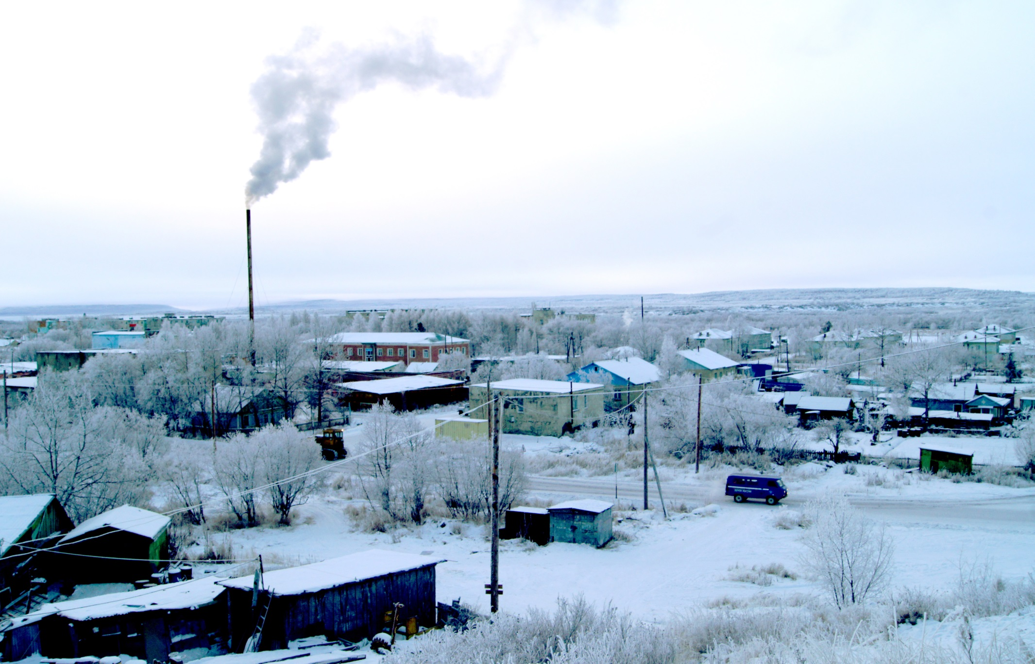
Обратная связь
Надеемся, что представленная выше информация оказалась Вам полезной и помогла составить достоверное мнение о бюджете Тигильского муниципального района на 2020 год и на плановый период 2021 и 2022 годы.
В случае возникновения вопросов Вы можете обратиться в Финансовое управление администрации муниципального образования «Тигильский муниципальный район»
по телефону 8 (415-37) 21-840
по электронной почте raifo_05@mail.ru
Написать письмо или прийти лично по адресу:
688600, с. Тигиль, ул. Партизанская 17

Slide 20
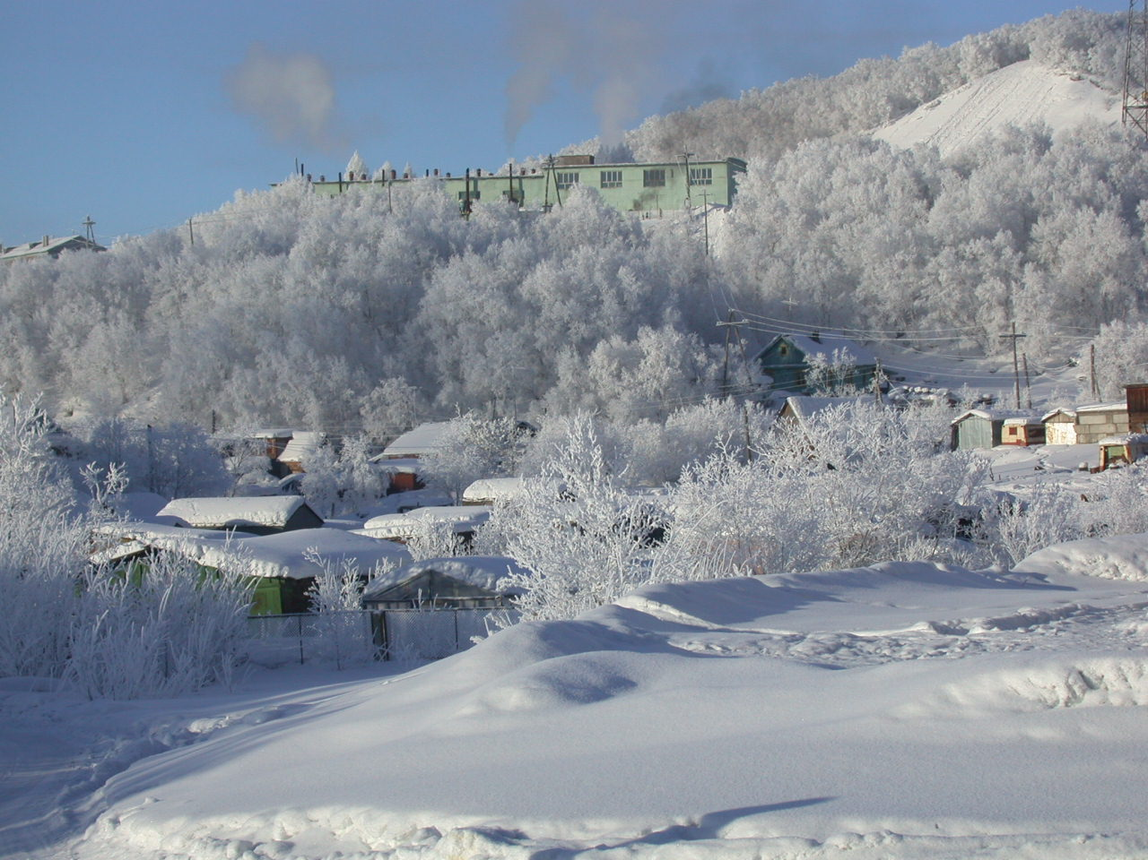
Ответственные исполнители: Начальник финансового управления Е.В. Токарь, заместитель начальника – начальник бюджетного отдела Е.Н. Тихонова, главный специалист – эксперт Степанова Д.А.
Тел. (41537) 21-840
с. Тигиль 2020г.

Slide 21
Глоссарий
• бюджет – форма образования и расходования денежных средств, предназначенных для
финансового обеспечения задач и функций государства и местного самоуправления.
• консолидированный бюджет – свод бюджетов бюджетной системы российской федерации
на соответствующей территории (за исключением бюджетов государственных внебюджетных
фондов) без учета межбюджетных трансфертов между этими бюджетами.
• бюджетная система российской федерации – основанная на экономических отношениях и
государственном устройстве российской федерации, регулируемая законодательством
российской федерации совокупность бюджетов и бюджетов государственных внебюджетных
фондов.
• доходы бюджета – поступающие в бюджет денежные средства, за исключением средств,
являющихся источниками финансирования дефицита бюджета.
• расходы бюджета – выплачиваемые из бюджета денежные средства, за исключением средств,
являющихся источниками финансирования дефицита бюджета.
• дефицит бюджета – превышение расходов над доходами.
• профицит бюджета – превышение доходов над расходами.
• бюджетные ассигнования – предельные объемы денежных средств, предусмотренных в
соответствующем финансовом году для исполнения бюджетных обязательств.

Slide 22
• Межбюджетные трансферты – средства, предоставляемые одним бюджетом бюджетной системы Российской Федерации другому бюджету бюджетной системы Российской Федерации. • Дотации – межбюджетные трансферты, предоставляемые на безвозмездной основе без установления направлений и (или) условий их использования. • Субсидии – денежные средства, предоставляемые на условиях долевого финансирования нижестоящим бюджетам для осуществления их расходных обязательств по вопросам местного значения. • Субвенции – денежные средства, предоставляемые местным бюджетам на выполнение переданных полномочий государственных органов власти. • Ведомственная структура расходов бюджета ‐ распределение бюджетных ассигнований, предусмотренных законом (решением) о бюджете, по главным распорядителям бюджетных средств, разделам, подразделам, целевым статьям, группам (группам и подгруппам) видов расходов бюджетов либо по главным распорядителям бюджетных средств, разделам, подразделам и (или) целевым статьям (государственным (муниципальным) программам и непрограммным направлениям деятельности), группам (группам и подгруппам) видов расходов классификации расходов бюджетов. • Условно утвержденные расходы ‐ не распределенные в плановом периоде в соответствии с классификацией расходов бюджетов бюджетные ассигнования (согласно статье 184.1 БК РФ общий объем условно утвержденных расходов на первый год планового периода должен составлять не менее 2,5%, на второй год планового периода ‐ не менее 5% общего объема расходов бюджета (без учета расходов бюджета, предусмотренных за счет межбюджетных трансфертов из других бюджетов бюджетной системы Российской Федерации, имеющих целевое назначение). • Главный администратор доходов бюджета ‐ орган государственной власти (местного самоуправления), орган управления государственным внебюджетным фондом, Центральный банк Российской Федерации, казенное учреждение, имеющие в своем ведении администраторов доходов бюджета.

Slide 23
• Главный распорядитель бюджетных средств (ГРБС) ‐ орган государственной власти (местного самоуправления), орган управления государственным внебюджетным фондом, или наиболее значимое учреждение науки, образования, культуры и здравоохранения, напрямую получающий(ее) средства из бюджета и наделенный правом распределять их между подведомственными распорядителями и получателями бюджетных средств. • Государственная программа ‐ система мероприятий и инструментов государственной политики, обеспечивающих в рамках реализации ключевых государственных функций достижение приоритетов и целей государственной политики в сфере социально‐ экономического развития и безопасности. • Межбюджетные отношения ‐ взаимоотношения между публично‐правовыми образованиями по вопросам осуществления бюджетного процесса. • Расходные обязательства ‐ обусловленные законом, иным нормативным правовым актом, договором или соглашением обязанности публично‐правового образования (Российской Федерации, субъекта Российской Федерации, муниципального образования) или действующего от его имени казенного учреждения предоставить физическому или юридическому лицу, иному публично‐правовому образованию, субъекту международного права средства из соответствующего бюджета. • Публичные нормативные обязательства ‐ публичные обязательства перед физическим лицом, подлежащие исполнению в денежной форме в установленном соответствующим законом, иным нормативным правовым актом размере или имеющие установленный порядок его индексации, за исключением выплат физическому лицу, предусмотренных статусом государственных (муниципальных) служащих, а также лиц, замещающих государственные должности Российской Федерации, государственные должности субъектов Российской Федерации, муниципальные должности, работников казенных учреждений, военнослужащих, проходящих военную службу по призыву (обладающих статусом военнослужащих, проходящих военную службу по призыву), лиц, обучающихся (воспитанников) в государственных (муниципальных) образовательных учреждениях.

Slide 24
• Бюджетные обязательства ‐ расходные обязательства, подлежащие исполнению в соответствующем финансовом году. • Денежные обязательства ‐ обязанность получателя бюджетных средств уплатить бюджету, физическому лицу и юридическому лицу за счет средств бюджета определенные денежные средства в соответствии с выполненными условиями гражданско‐правовой сделки, заключенной в рамках его бюджетных полномочий, или в соответствии с положениями закона, иного правового акта, условиями договора или соглашения. • Бюджетная роспись ‐ документ, который составляется и ведется главным распорядителем бюджетных средств либо главным администратором источников финансирования дефицита бюджета в целях исполнения бюджета по расходам (источникам финансирования дефицита бюджета). • Источники финансирования дефицита бюджета ‐ средства, привлекаемые в бюджет для покрытия дефицита (кредиты банков, кредиты от других уровней бюджетов, кредиты финансовых международных организаций, ценные бумаги, иные источники).

